Slide 1
FRANK CASTORF
PORTRÉT REŽISÉRA

Slide 2
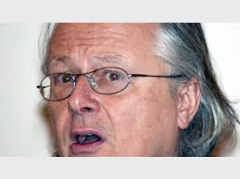
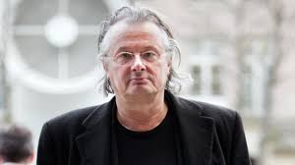

Slide 3
„Moje základní technika: rozbíjení.“
Frank Castorf v interview o svém působení na festivalu v Bayreuthu 2013

Slide 4
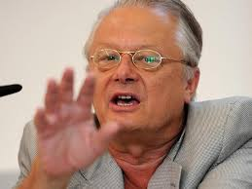

Slide 5
„Chaos, potřebuji chaos!“
Frank Castorf

Slide 6
FRANK CASTORF
Narozen 17. 6. 1951 ve východním Berlíně
1969 – 1970 vyučil se u východoněmeckých drah (Deutsche Reichsbahn)
Základní vojenská služba (Nationale Volksarmee – pohraniční jednotka)
1971 – 1976 studium divadelní vědy na Humboldtově univerzitě v Berlíně
  Diplomová práce: Základní linie „vývoje“ Ionescových světonázorově-ideologických a umělecko-estetických postojů ke skutečnosti

Slide 7
FRANK CASTORF
Od r. 1985:
Inscenace v různých východoněmeckých divadlech
  Karl-Marx-Stadt
  Halle
  Volksbühne Berlin
  Deutsches Theater Berlin
Hostování na Západě
  Mnichov
  Kolín n. Rýnem
  Baisilej

Slide 8
FRANK CASTORF
1990 režisér Deutsches Theater Berlin
1992 intendant divadla Volksbühne (řídí ho dodnes, smlouva do r. 2016)
Pravidelná hostování:
  Deutsches Schauspielhaus Hamburg
  Vídeň (Burgtheater aj.)
  Salcburk
  Bochum
  Curych
  Stockholm aj.

Slide 9
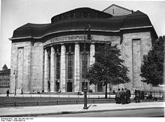
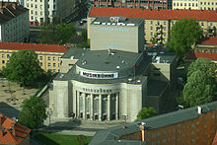
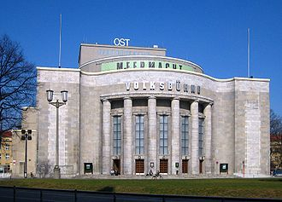
FRANK CASTORF / VOLKSBÜHNE BERLIN

